Slide 1
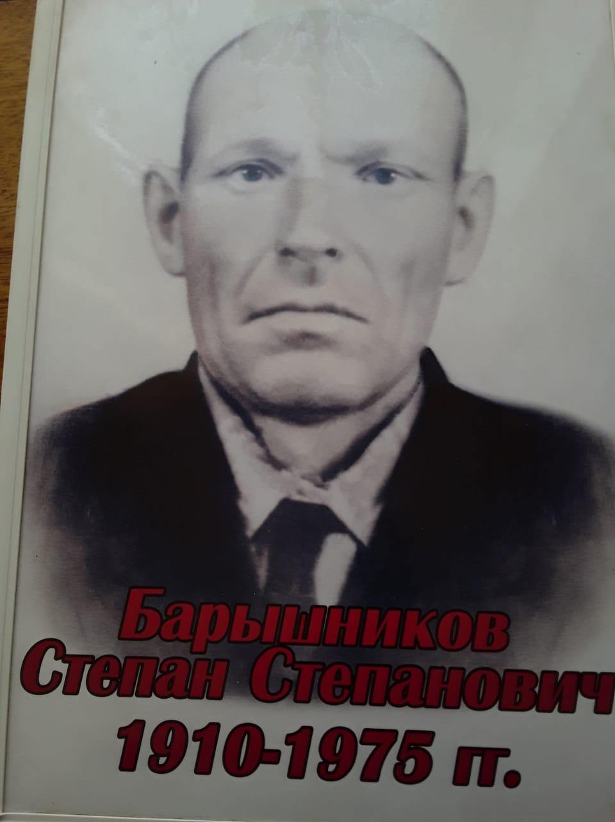
Ананич Кристина,
ученица 7 Б класса МКОУ « Средняя школа № 2» г. Палласовки Волгоградской области
Барышников
Степан Степанович
18.12.1910 – 21.02.1975

Slide 2
Воронова Ольга,
ученица 7 Б класса МКОУ « Средняя школа № 2» г. Палласовки Волгоградской области
Воронов
Алексей Андреевич
03.03.1925 – 04.10.1982

Slide 3
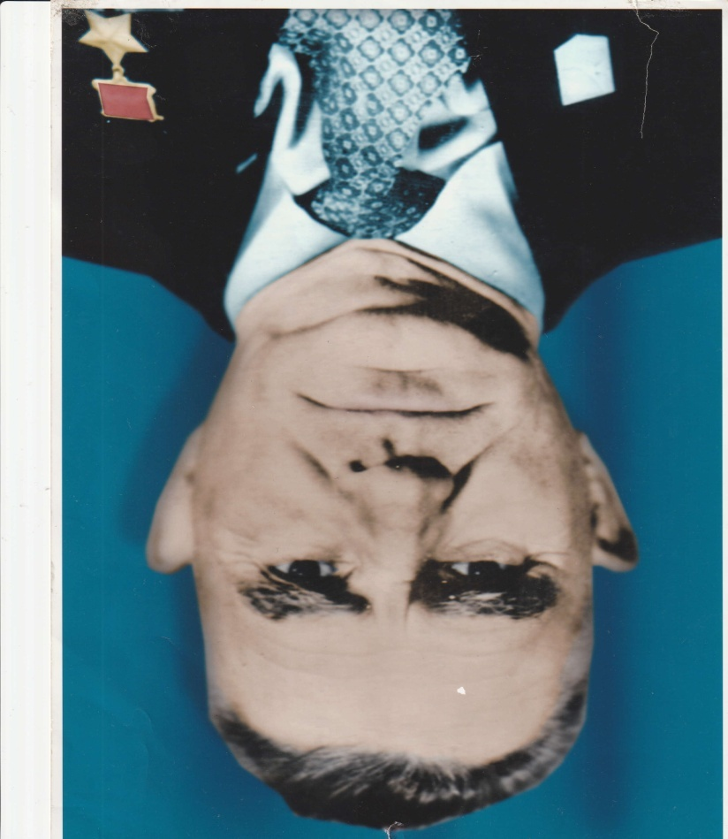
Дмитриев Игорь,
ученик 7 Г класса МКОУ « Средняя школа № 2» г. Палласовки Волгоградской области
Губарев
Григорий Миронович
15.08.1925 – 24.02.1998

Slide 4
Дмитриев Игорь,
ученик 7 Г класса МКОУ « Средняя школа № 2» г. Палласовки Волгоградской области
Скляр
Никифор Андреевич
1911-1941

Slide 5
Табурцева Вера,
ученица 6 А класса МКОУ « Средняя школа № 2» г. Палласовки Волгоградской области
Аржанов
Георгий Ильич
1908 - 1991

Slide 6
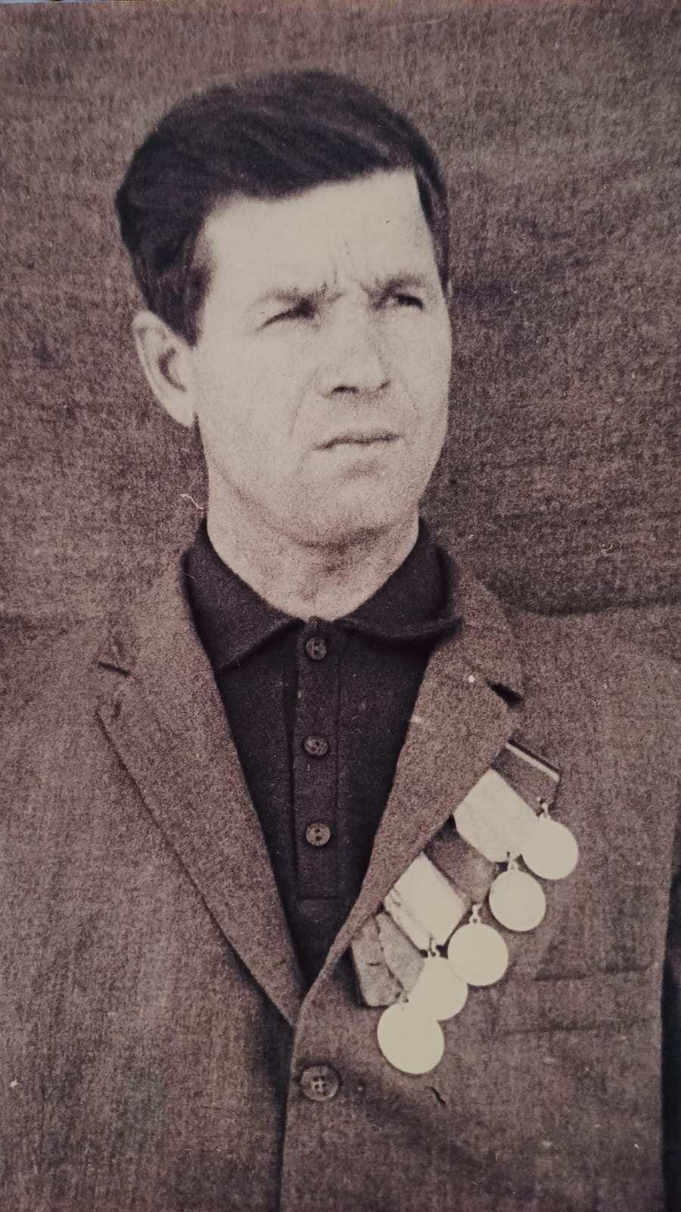
Холодкова Вероника,
ученица 8 В класса МКОУ « Средняя школа № 2» г. Палласовки Волгоградской области
Полицын
Николай Никитович
1924 - 2000

Slide 7
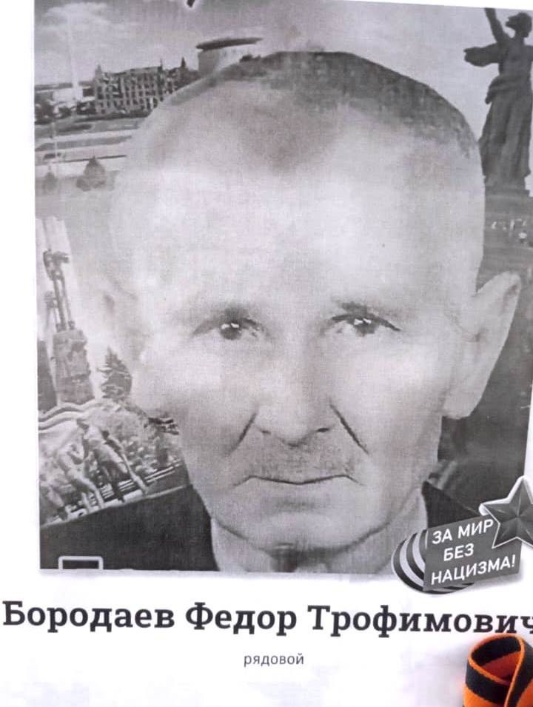
Ниденс Юлия,
ученица 8 В класса МКОУ « Средняя школа № 2» г. Палласовки Волгоградской области
Бородаев
Федор Трофимович
1903 - 1977

Slide 8
Сисенбаев Давид,
ученик 1 Б класса МКОУ « Средняя школа № 2» г. Палласовки Волгоградской области
Сисенбаев Закария
1941-1945

Slide 9
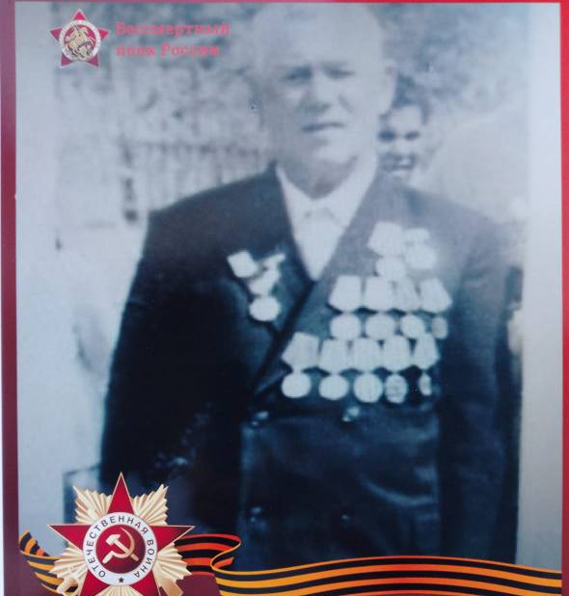
Кулакова Валерия,
Ученица 1 Б класса МКОУ « Средняя школа № 2» г. Палласовки Волгоградской области
Кисиленко
Василий Иванович
1918 - 2007

Slide 10
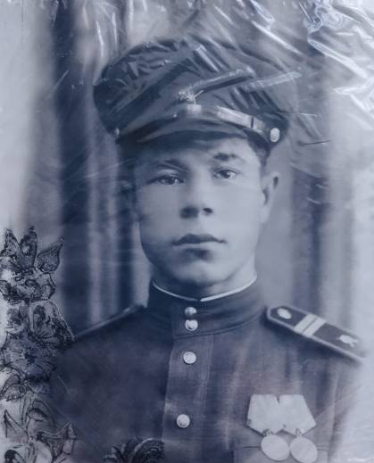
Лопатин Роман,
ученик 3 В класса МКОУ « Средняя школа № 2» г. Палласовки Волгоградской области
Галямов
Валихан Галямович
1926-1995

Slide 11
Кучина Вероника,
ученица 3 В класса МКОУ « Средняя школа № 2» г. Палласовки Волгоградской области
Шаповалов
Владимир Алексеевич
1909-1972

Slide 12
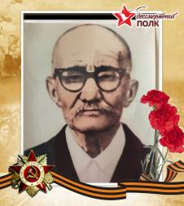
Суналиева Дина,
ученица 1 Б класса МКОУ « Средняя школа № 2» г. Палласовки Волгоградской области
Суналиев Сулейман
1902-1980

Slide 13
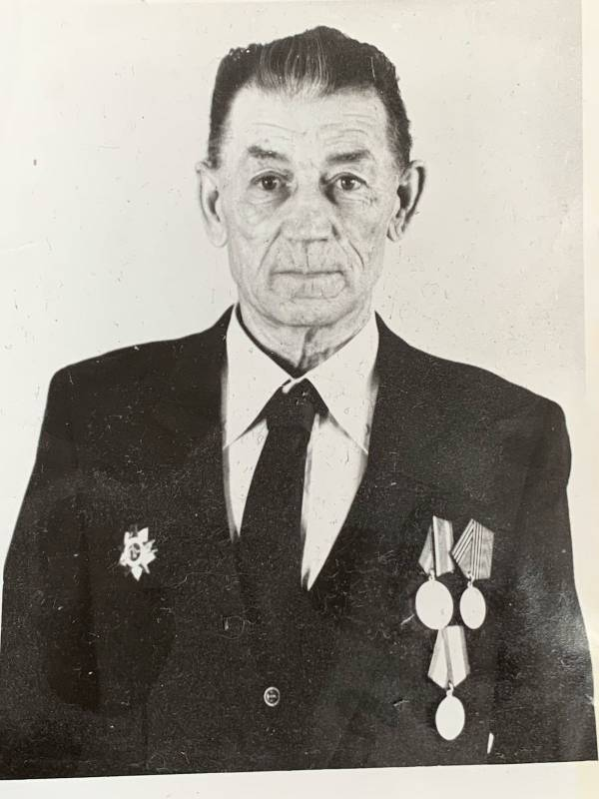
Галимова Рината,
ученица 4 Б класса МКОУ « Средняя школа № 2» г. Палласовки Волгоградской области
Аюпов
Хайрулла Исаевич
1919-1999

Slide 14
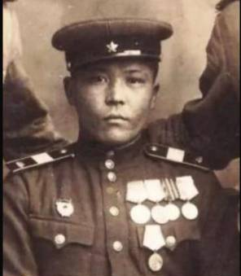
Умбеткалиева Жанелия,
ученица 4 Б класса МКОУ « Средняя школа № 2» г. Палласовки Волгоградской области
Ергазиев
Ката Жмаевич
1917-1981

Slide 15
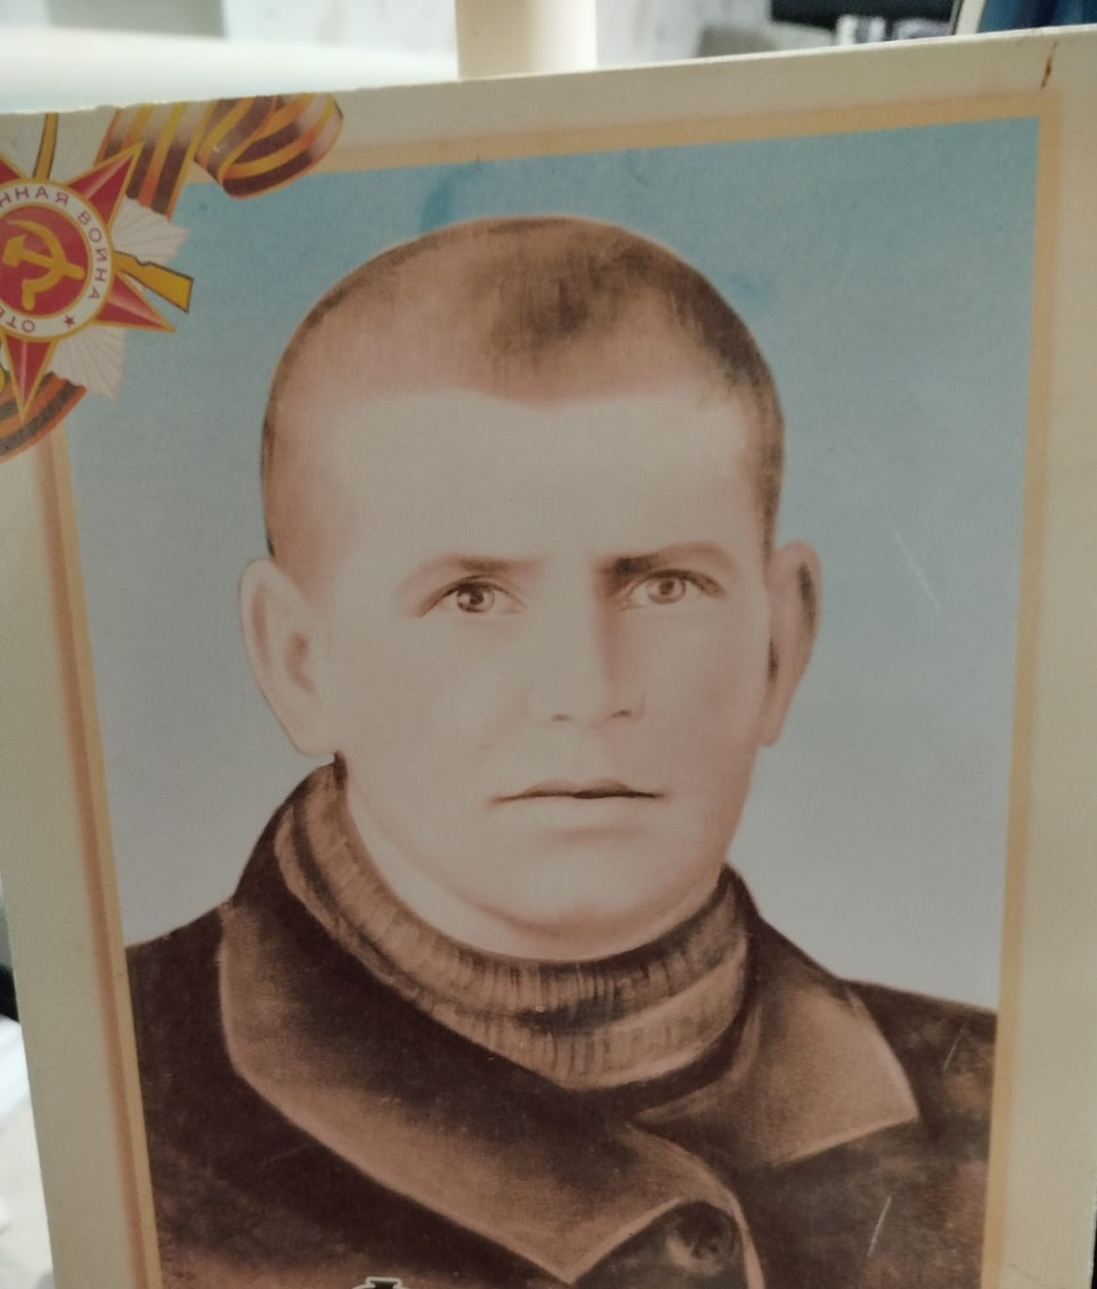
Ларченкова Василиса ,
ученица 5 В класса МКОУ « Средняя школа № 2» г. Палласовки Волгоградской области
Федулов
Василий Михайлович
1904-1941

Slide 16
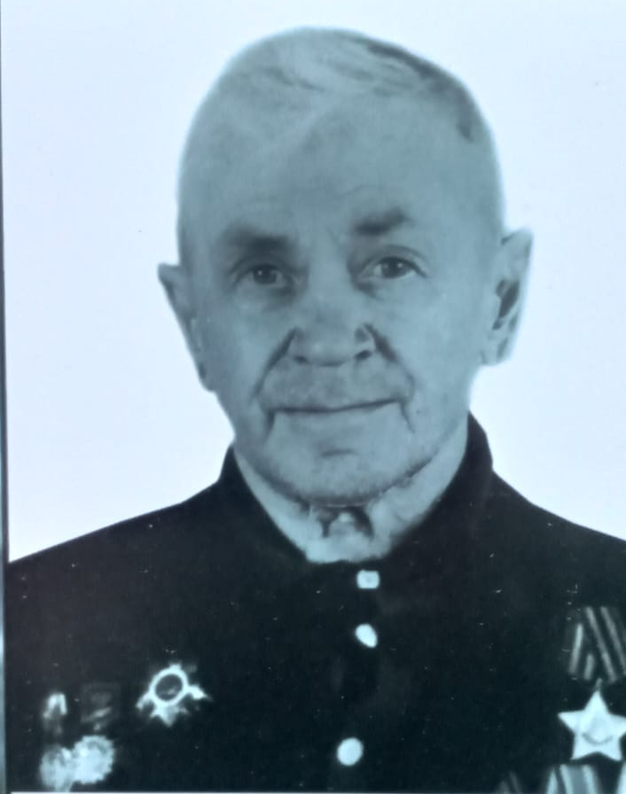
Вострякова Анастасия,
ученица 5 В класса МКОУ « Средняя школа № 2» г. Палласовки Волгоградской области
Тонконоженко
Федор Иванович
1912-1995

Slide 17
Дмитриев Андрей ,
ученица 4 А класса МКОУ « Средняя школа № 2» г. Палласовки Волгоградской области
Губарев
Мирон Иванович
1898-1973

Slide 18
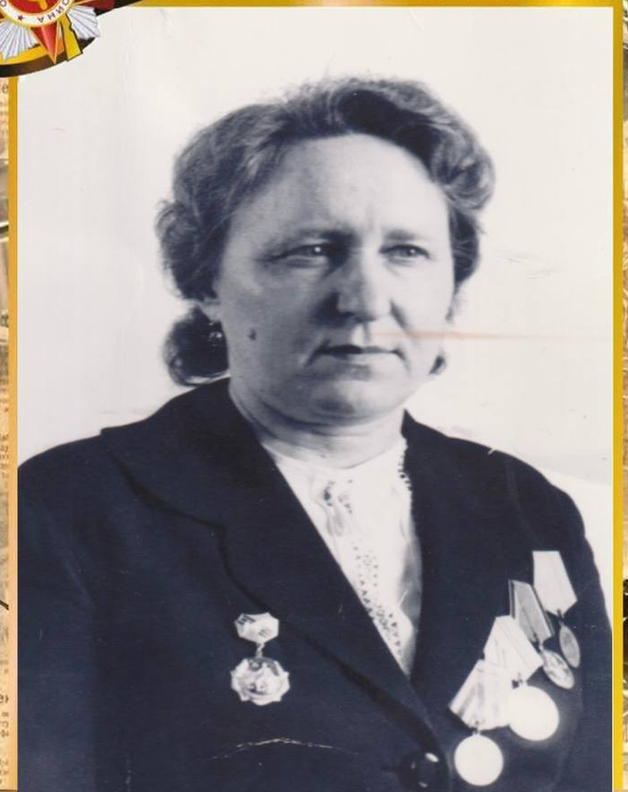
Иванчук Арсений,
ученица 4 А класса МКОУ « Средняя школа № 2» г. Палласовки Волгоградской области
Дорошенко
Таиса Ивановна
1923-1998

Slide 19
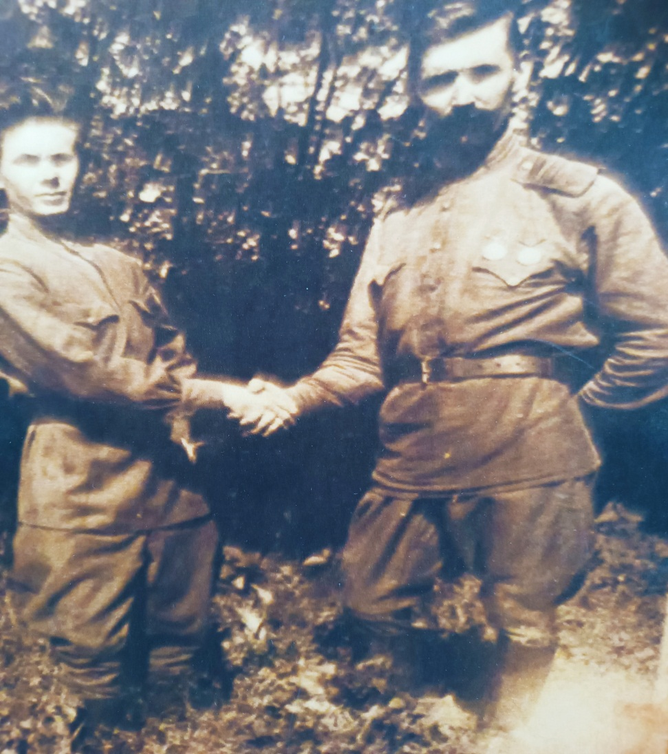
Марков Никита ,
ученик 3 Б класса МКОУ « Средняя школа № 2» г. Палласовки Волгоградской области
Марков
Иван Леонтьевич
1904-1987

Slide 20
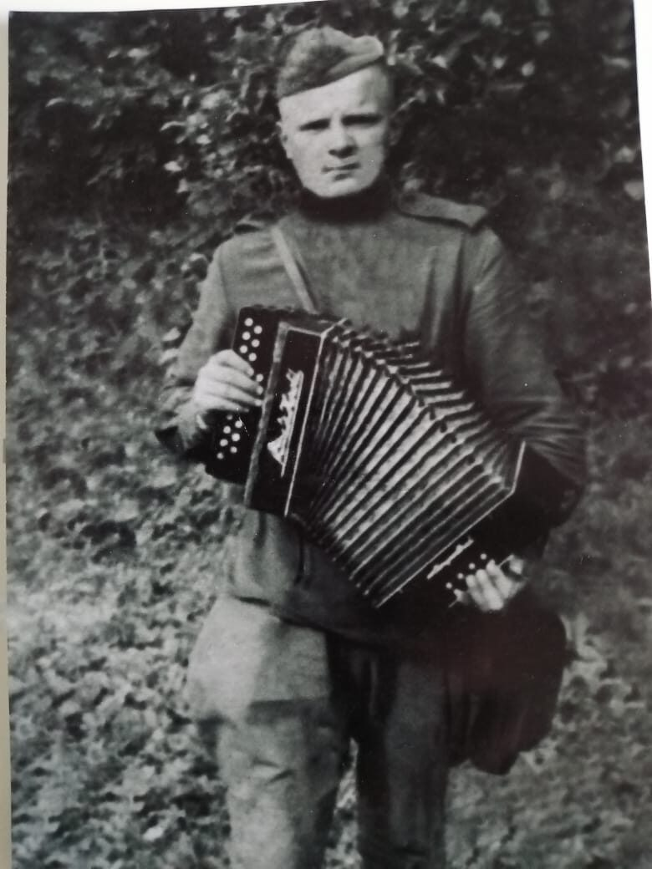
Породнова Екатерина,
ученица 2 В класса МКОУ « Средняя школа № 2» г. Палласовки Волгоградской области
Буткевич
Михаил Кузьмич
1921-1983

Slide 21
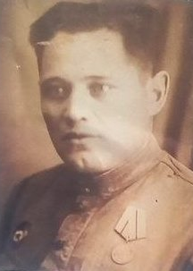
Камалитдинова Эльвина,
ученица 2 В класса МКОУ « Средняя школа № 2» г. Палласовки Волгоградской области
Фёдоров
Михаил Григорьевич
1916-2006

Slide 22
Чикалин Матвей,
ученик 4 В класса МКОУ « Средняя школа № 2» г. Палласовки Волгоградской области
Чикалин
Иван Матвеевич
1920-2011

Slide 23
Изделеева Мадина ,
ученица 4 В класса МКОУ « Средняя школа № 2» г. Палласовки Волгоградской области
Ибраев
Кубаш Бихатович
1916-2005

Slide 24
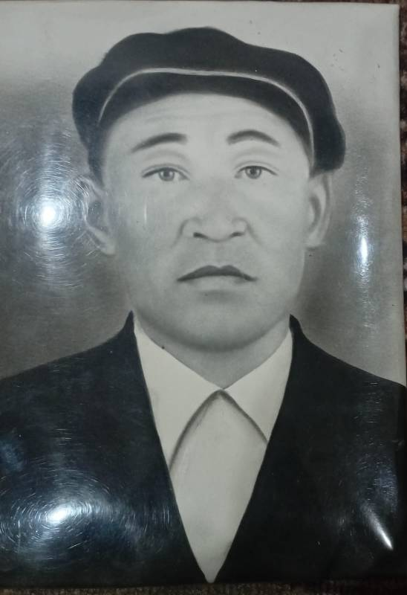
Абулкасова Карина,
ученица 3 А класса МКОУ « Средняя школа № 2» г. Палласовки Волгоградской области
Мамбетов Кайкен
1910-1979

Slide 25
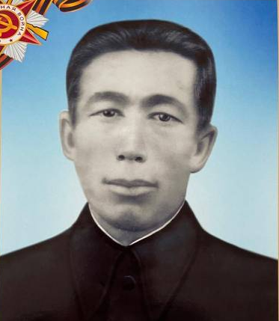
Курмангалиева Дана,
ученица 3 А класса МКОУ « Средняя школа № 2» г. Палласовки Волгоградской области
Курмангалиев Султуй
1907-1941

Slide 26
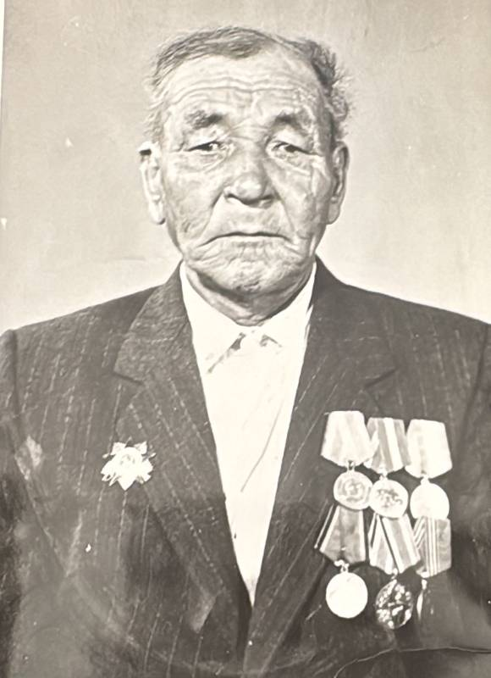
Сариев Рифат,
ученик 11 класса МКОУ « Средняя школа № 2» г. Палласовки Волгоградской области
Сакаупов Кабдулла
1924-2000

Slide 27
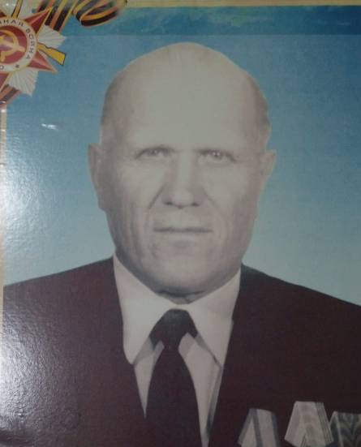
Килочек Михаил,
ученик 7 А класса МКОУ « Средняя школа № 2» г. Палласовки Волгоградской области
Нетипанов
Александр Иванович
1920-2015

Slide 28
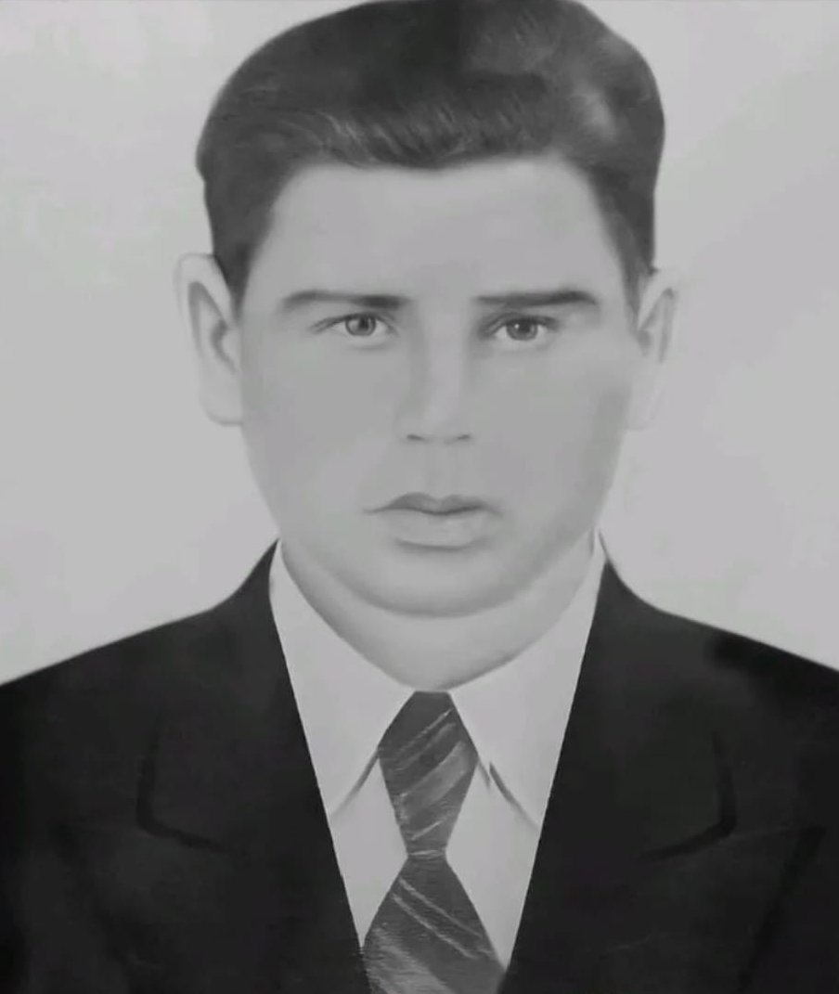
Рейн Анна,
ученица 8 Б класса МКОУ « Средняя школа № 2» г. Палласовки Волгоградской области
Гончаров
Иван Иванович
1915-1943

Slide 29
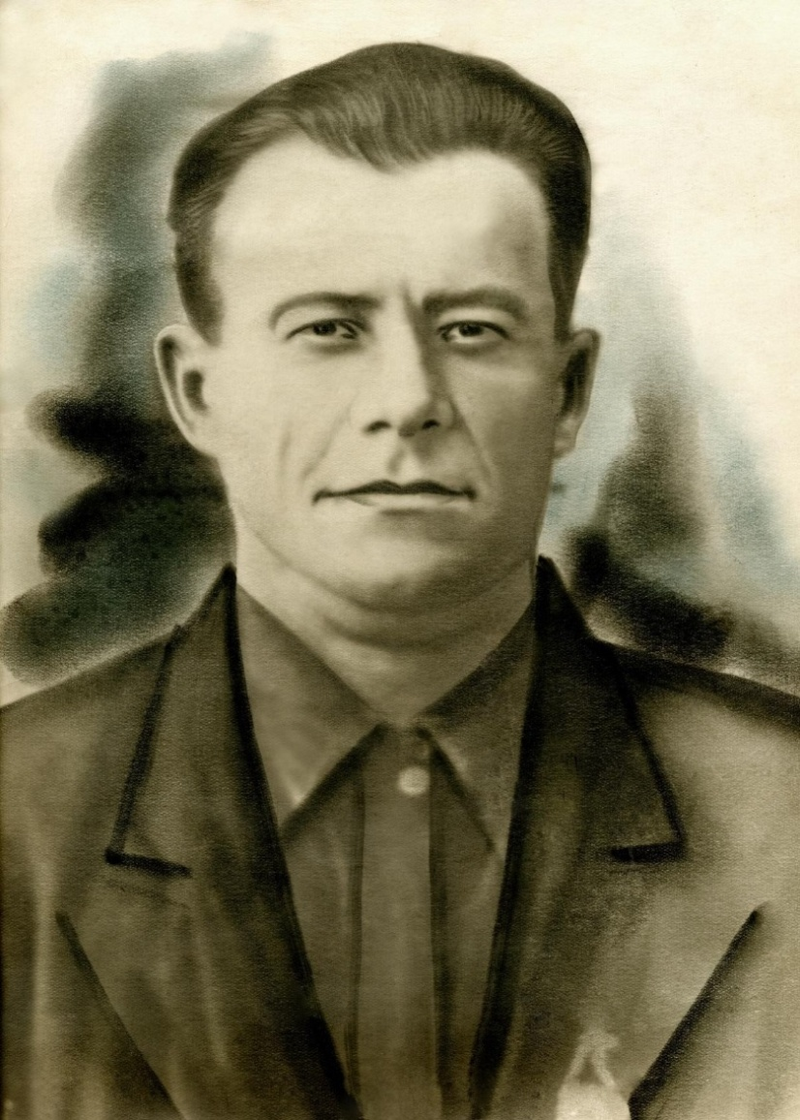
Гуртовой Тимофей,
ученик 8 Б класса МКОУ « Средняя школа № 2» г. Палласовки Волгоградской области
Колесников
Дмитрий Семёнович
1908-1952

Slide 30
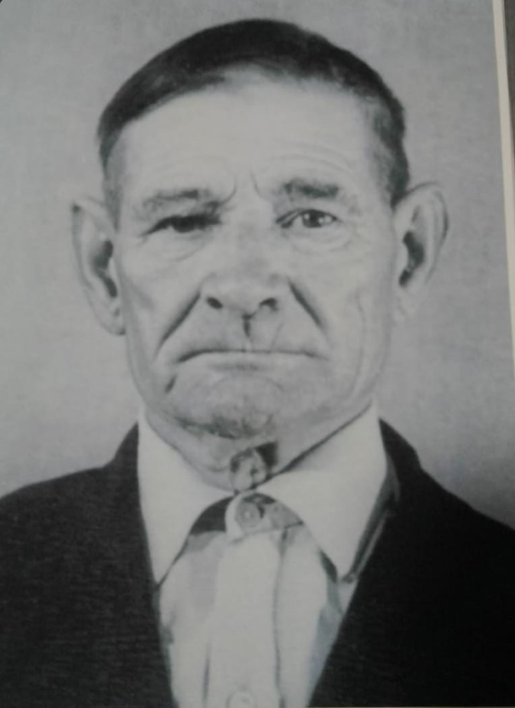
Кучеров Владислав,
ученик 7 В класса МКОУ « Средняя школа № 2» г. Палласовки Волгоградской области
Кучеров
Иван Григорьевич
1919-1991

Slide 31
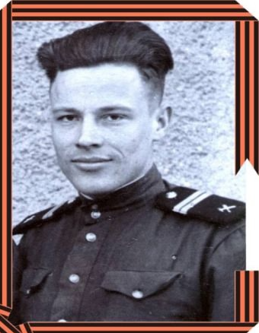
Джумагалиева Полина,
ученица 7 В класса МКОУ « Средняя школа № 2» г. Палласовки Волгоградской области
Дорожкин
Михаил Терентьевич
1926-1982

Slide 32
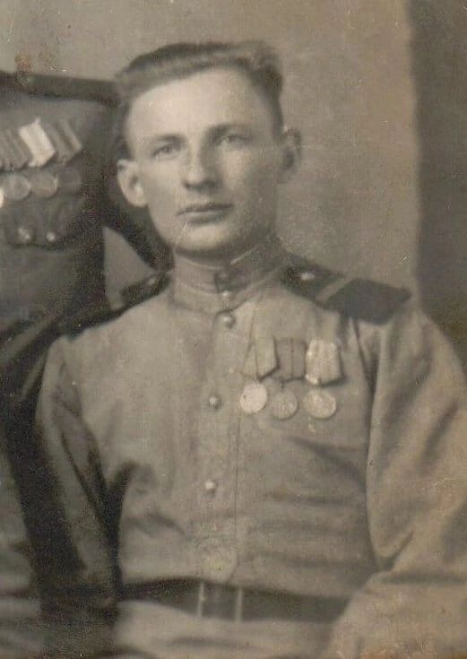
Кравченко София,
ученица 6 Б класса МКОУ « Средняя школа № 2» г. Палласовки Волгоградской области
Коцарь
Владимир Григорьевич
1924-1990

Slide 33
Бажикова Аида,
ученица 8 А класса МКОУ « Средняя школа № 2» г. Палласовки Волгоградской области
Бажиков Бурхан
1918-1978

